Slide 1
🐾
Physical AI Workshop
$12로 로봇 걷게 만들기
Isaac Lab + PPO로 ANYmal-C 4족 보행 로봇이 거친 지형에서 걷는 법을 학습하는 전체 과정
75분
$12
4,096
1.47억
훈련 시간
총 비용
병렬 환경
timestep
Physical AI Workshop
Isaac Lab · PPO · ANYmal-C · AWS g6e.4xlarge

Slide 2
📋 AGENDA
02
워크샵 구성
7개 Lab + 3개 Appendix · 총 170분
Lab 1 · Physical AI 핵심 개념
Lab 5 · 학습 결과 분석
10분
15분
Lab 2 · AWS GPU 인프라 구축
Lab 6 · Play 모드 & Export
20분
10분
Lab 3 · Isaac Lab Docker 빌드
Lab 7 · 정리 & 다음 단계
30분
10분
Lab 4 · PPO 강화학습 훈련
Appendix A·B·C
75분
트러블슈팅 12선 · 비용 분석 · SW 버전
Physical AI Workshop
02 / Agenda

Slide 3
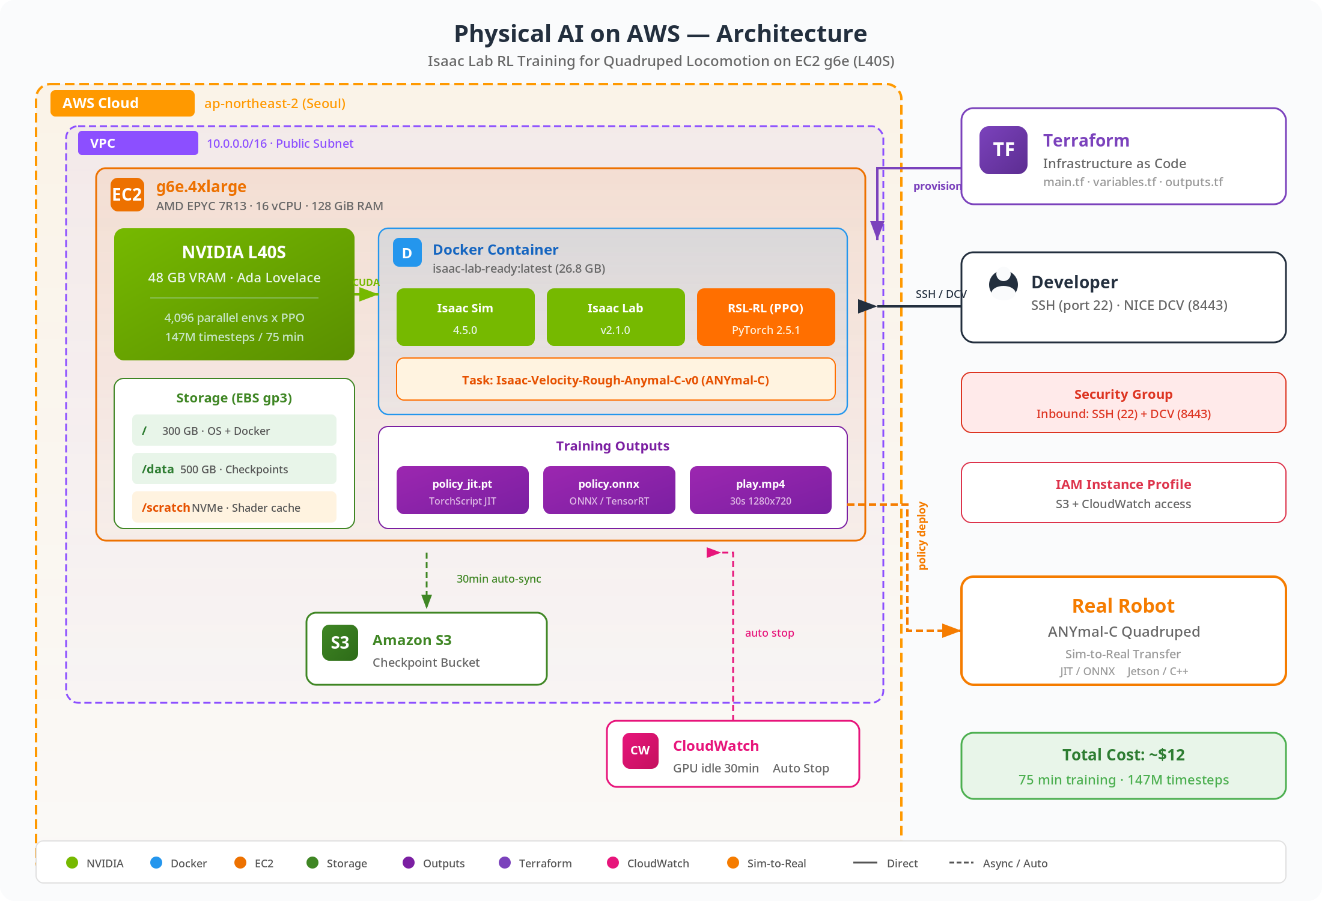
🏗️ LAB 1
03
전체 아키텍처
Terraform → EC2 GPU → Isaac Lab Docker → PPO 학습 → Policy Export
Physical AI Workshop
03 / Architecture

Slide 4
☁️ LAB 2
04
AWS GPU 인프라
Terraform 한 줄로 전체 인프라를 코드로 구축
인스턴스
g6e.4xlarge (16 vCPU, 64 GB)
# 3분 만에 전체 인프라 배포
terraform init
terraform plan
terraform apply
# SSH 접속
ssh -i key.pem ubuntu@$(
terraform output -raw public_ip)
# 부팅 확인 (15-25분)
tail -f /var/log/isaac-lab-setup.log
# → 'Isaac Lab setup COMPLETE'
GPU
NVIDIA L40S 48 GB VRAM
Root EBS
300 GB gp3 (Docker 이미지)
Data EBS
500 GB gp3 (체크포인트)
NVMe
Instance Store (셰이더 캐시)
모니터링
CloudWatch GPU idle 자동 Stop
💰 시간당 ~$3 · 전체 워크샵 ~$12
Physical AI Workshop
04 / Infrastructure

Slide 5
🐳 LAB 3
05
Isaac Lab Docker 이미지
26.8 GB 컨테이너: Isaac Sim 4.5.0 + Isaac Lab v2.1.0 + RSL-RL
⚠️ NGC에 Isaac Lab 이미지 없음
→ 소스에서 docker compose 빌드
⚠️ 코어 isaaclab 패키지 누락
→ pip install --no-build-isolation 수동 설치
⚠️ 기본 entrypoint 스트리밍 모드
→ --entrypoint 오버라이드 필수
Step 1
docker compose --profile base build
~40분
Step 2
pip install -e source/isaaclab + rsl_rl
~10분
Step 3
docker commit → isaac-lab-ready
~1분
Physical AI Workshop
05 / Docker Build

Slide 6
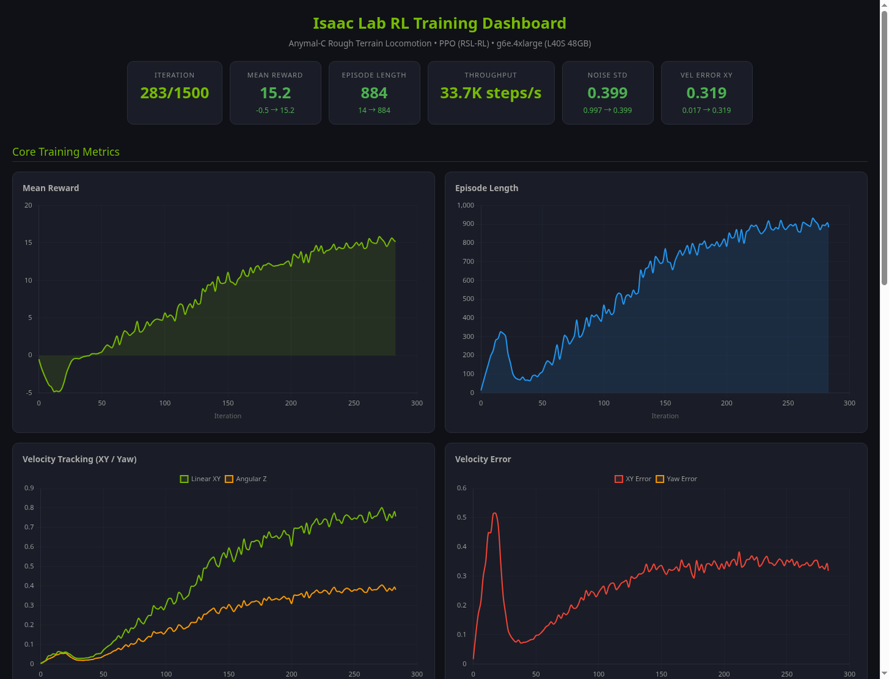
🏋️ LAB 4
06
PPO 강화학습 훈련
4,096 병렬 환경 · 1,500 iterations · 75분
1
탐색기
-0.5 → -4.9
iter 0-40 · 랜덤 탐색
2
기초 학습
-4.9 → +5.0
iter 40-120 · 보행 패턴 습득
3
정교화
+5.0 → +15.0
iter 120-300 · 안정적 보행
4
수렴
+15.0 → +16.3
iter 300-1500 · 정책 수렴
📈 에피소드 길이: 13 → 897 steps (×66배)
Physical AI Workshop
06 / Training

Slide 7
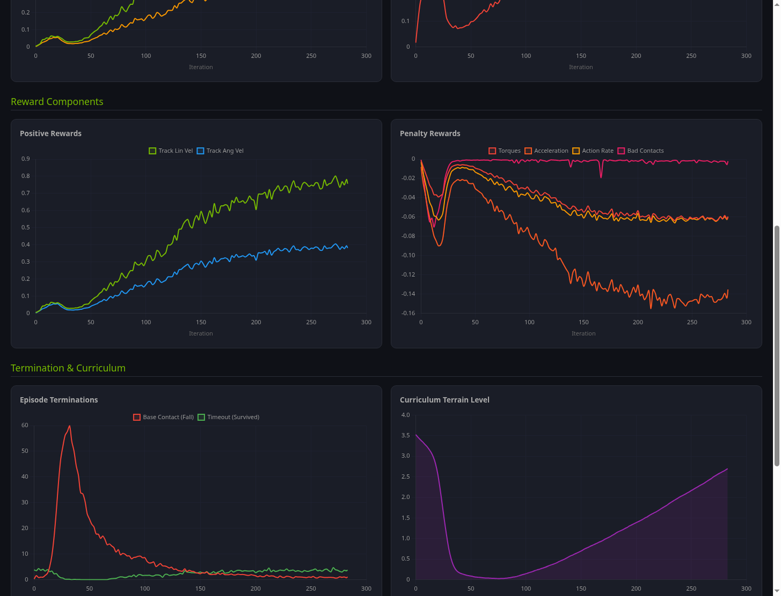
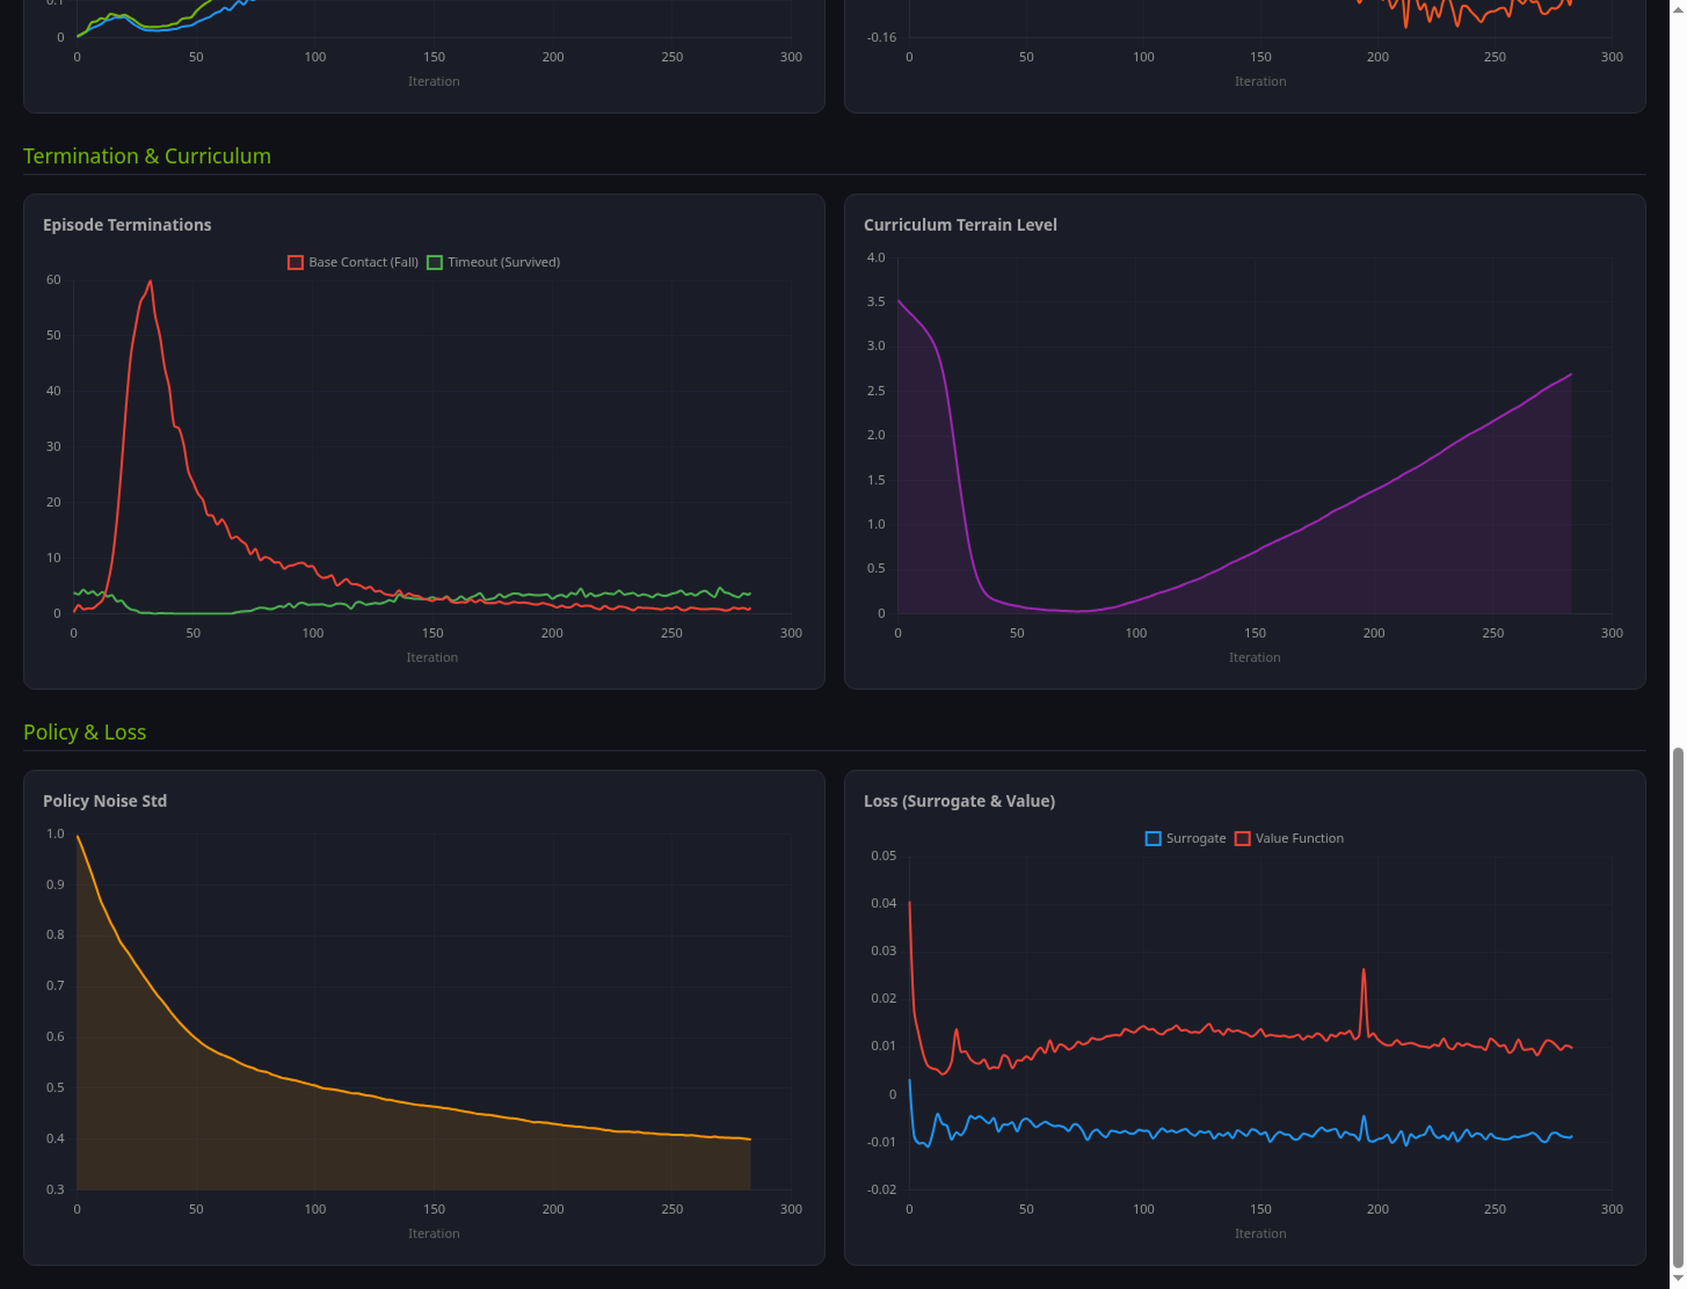
📊 LAB 5
07
학습 결과
보상 +16.29 · 지형 난이도 5.9/6.25 · VRAM 10/48 GB
+16.29
897
5.9
10 GB
최종 보상
에피소드 길이
지형 난이도 / 6.25
VRAM / 48 GB
Physical AI Workshop
07 / Results

Slide 8
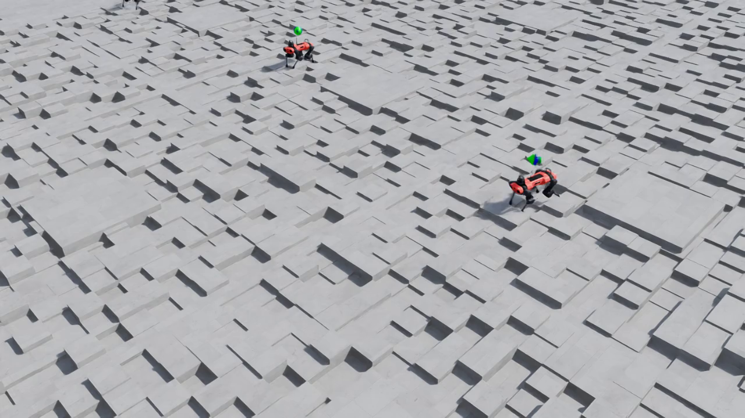
🎬 LAB 6
08
Play 모드 & Policy Export
학습된 정책을 시각화하고, 실제 로봇용으로 변환
산출물
크기
용도
model_1499.pt
6.6 MB
학습 재개 / fine-tuning
policy.pt
1.2 MB
C++ JIT 실시간 추론
policy.onnx
1.1 MB
TensorRT / Jetson 배포
rl-video-*.mp4
2.8 MB
시각적 검증
ANYmal-C rough terrain 보행 (30초 비디오)
Physical AI Workshop
08 / Play Mode

Slide 9
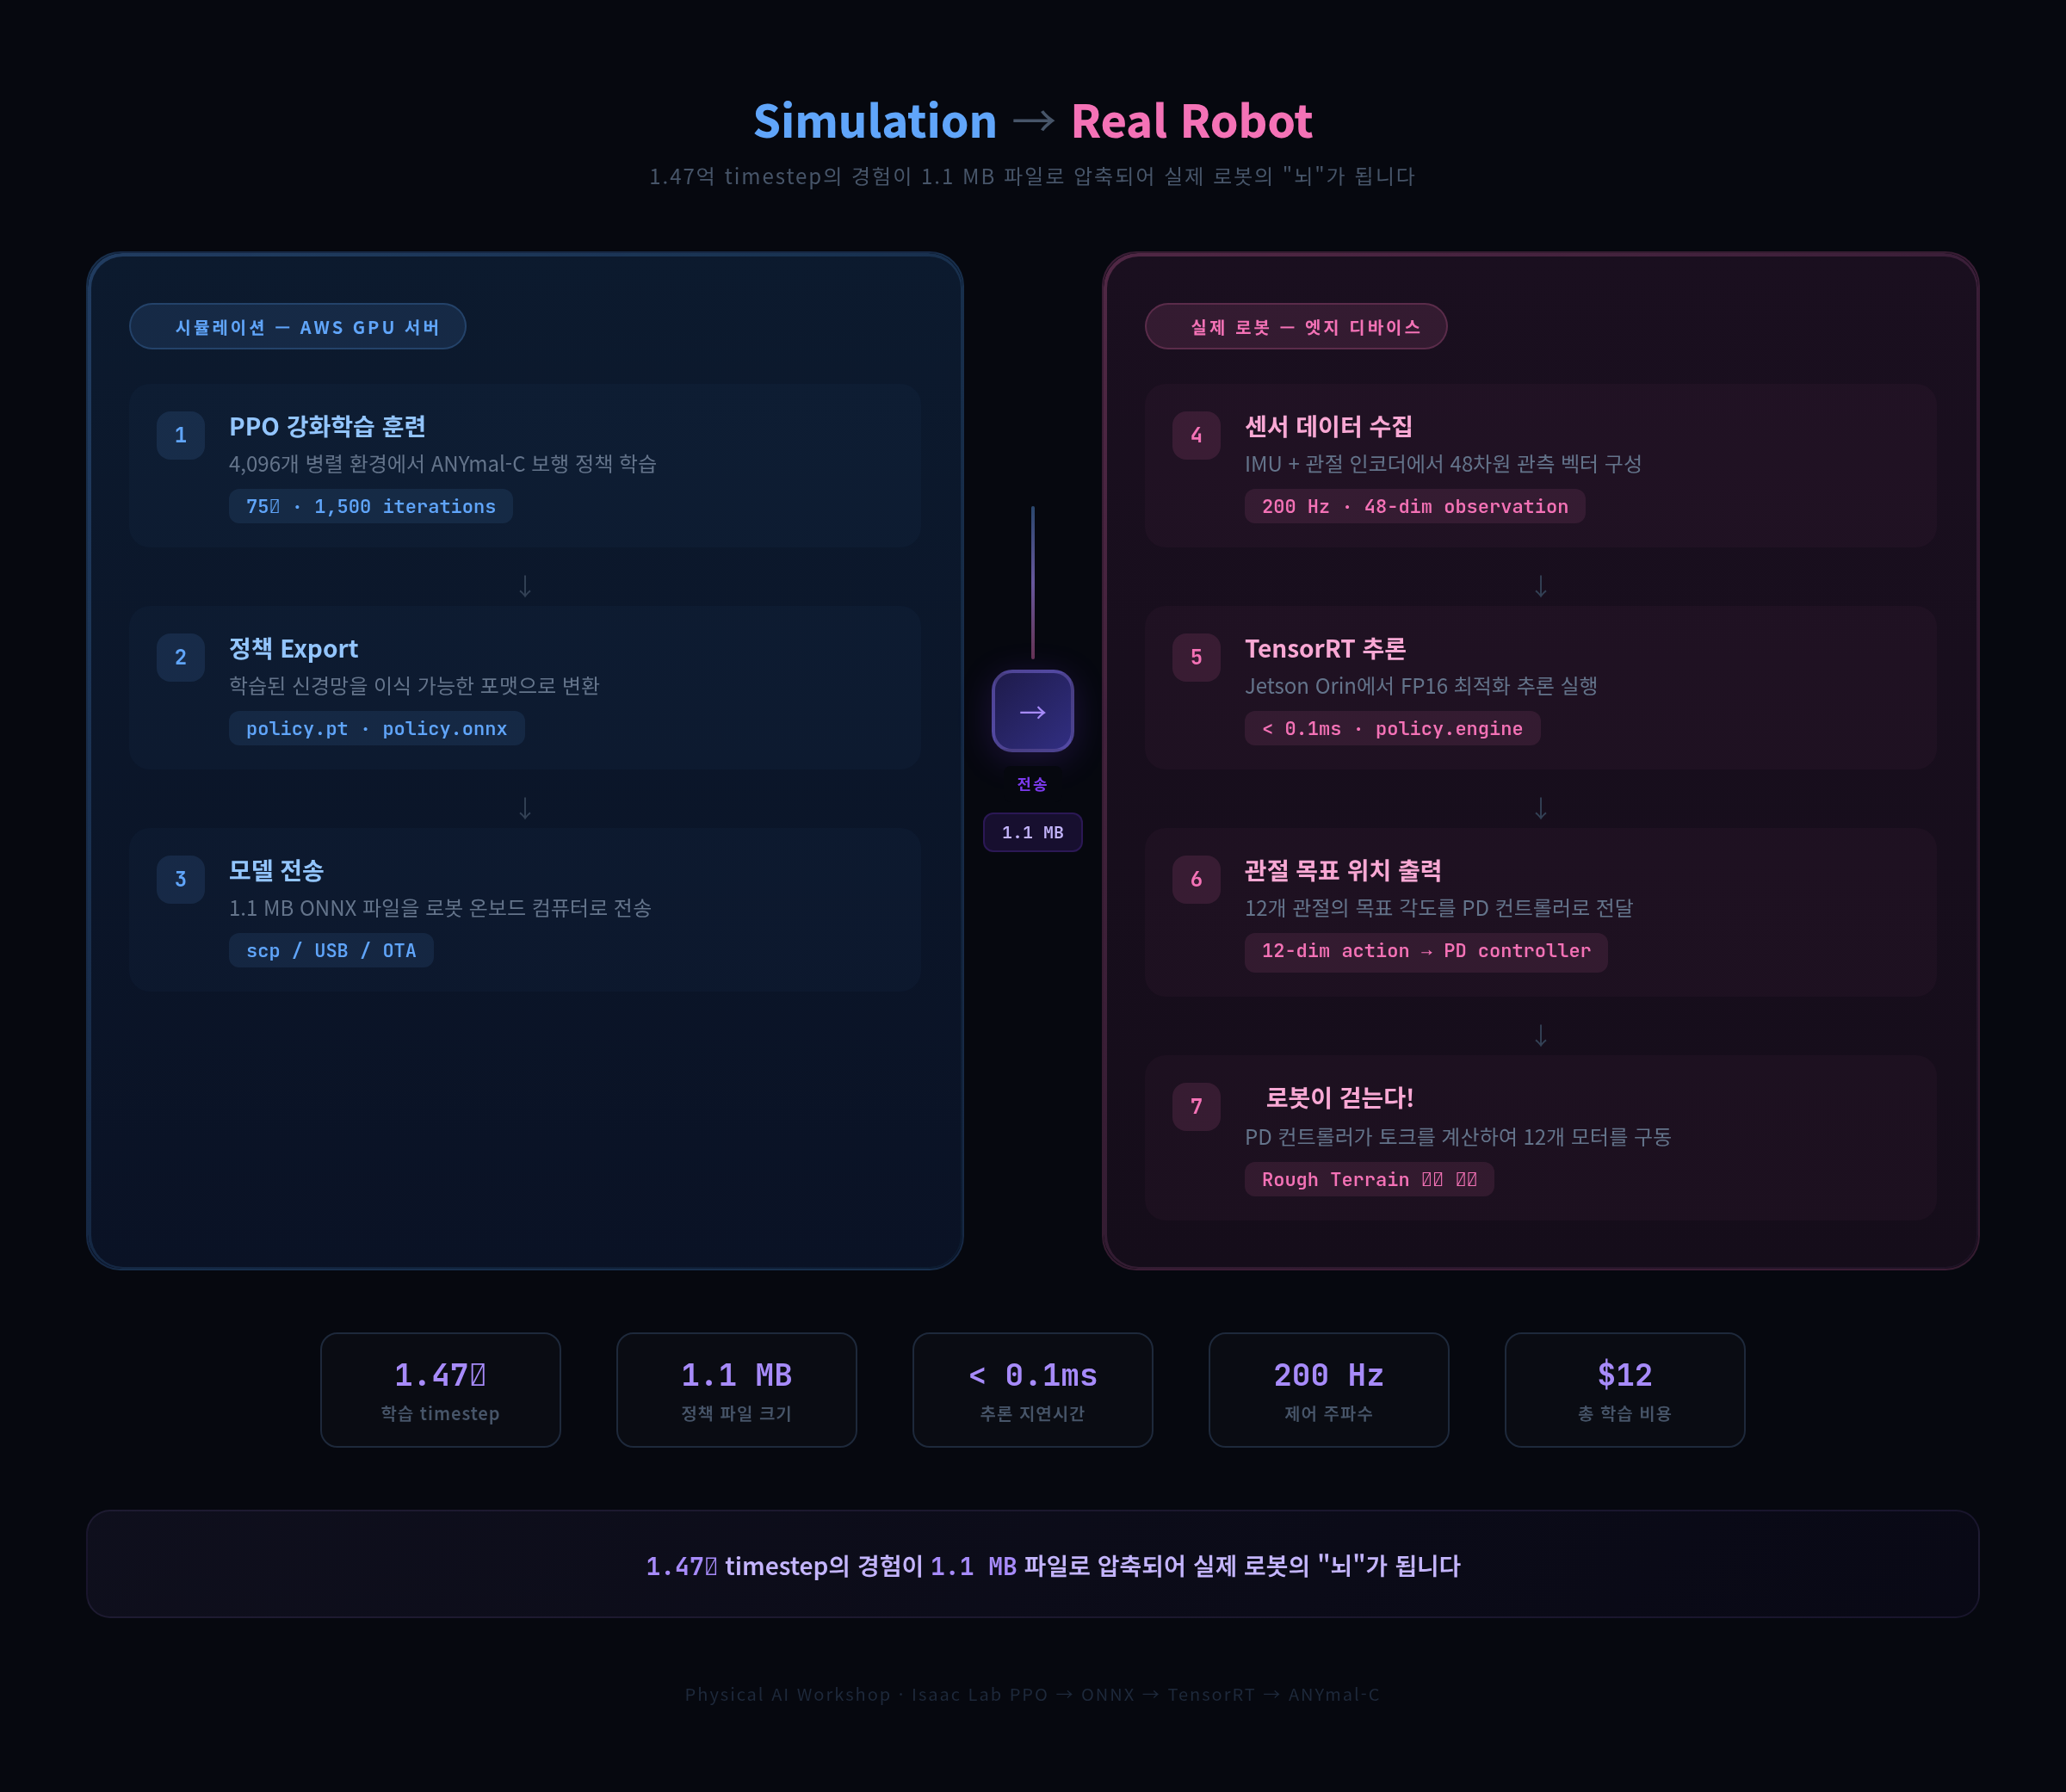
🤖 SIM-TO-REAL
09
Sim-to-Real 파이프라인
시뮬레이션에서 학습한 '뇌'를 실제 로봇에 이식
Physical AI Workshop
09 / Sim-to-Real

Slide 10
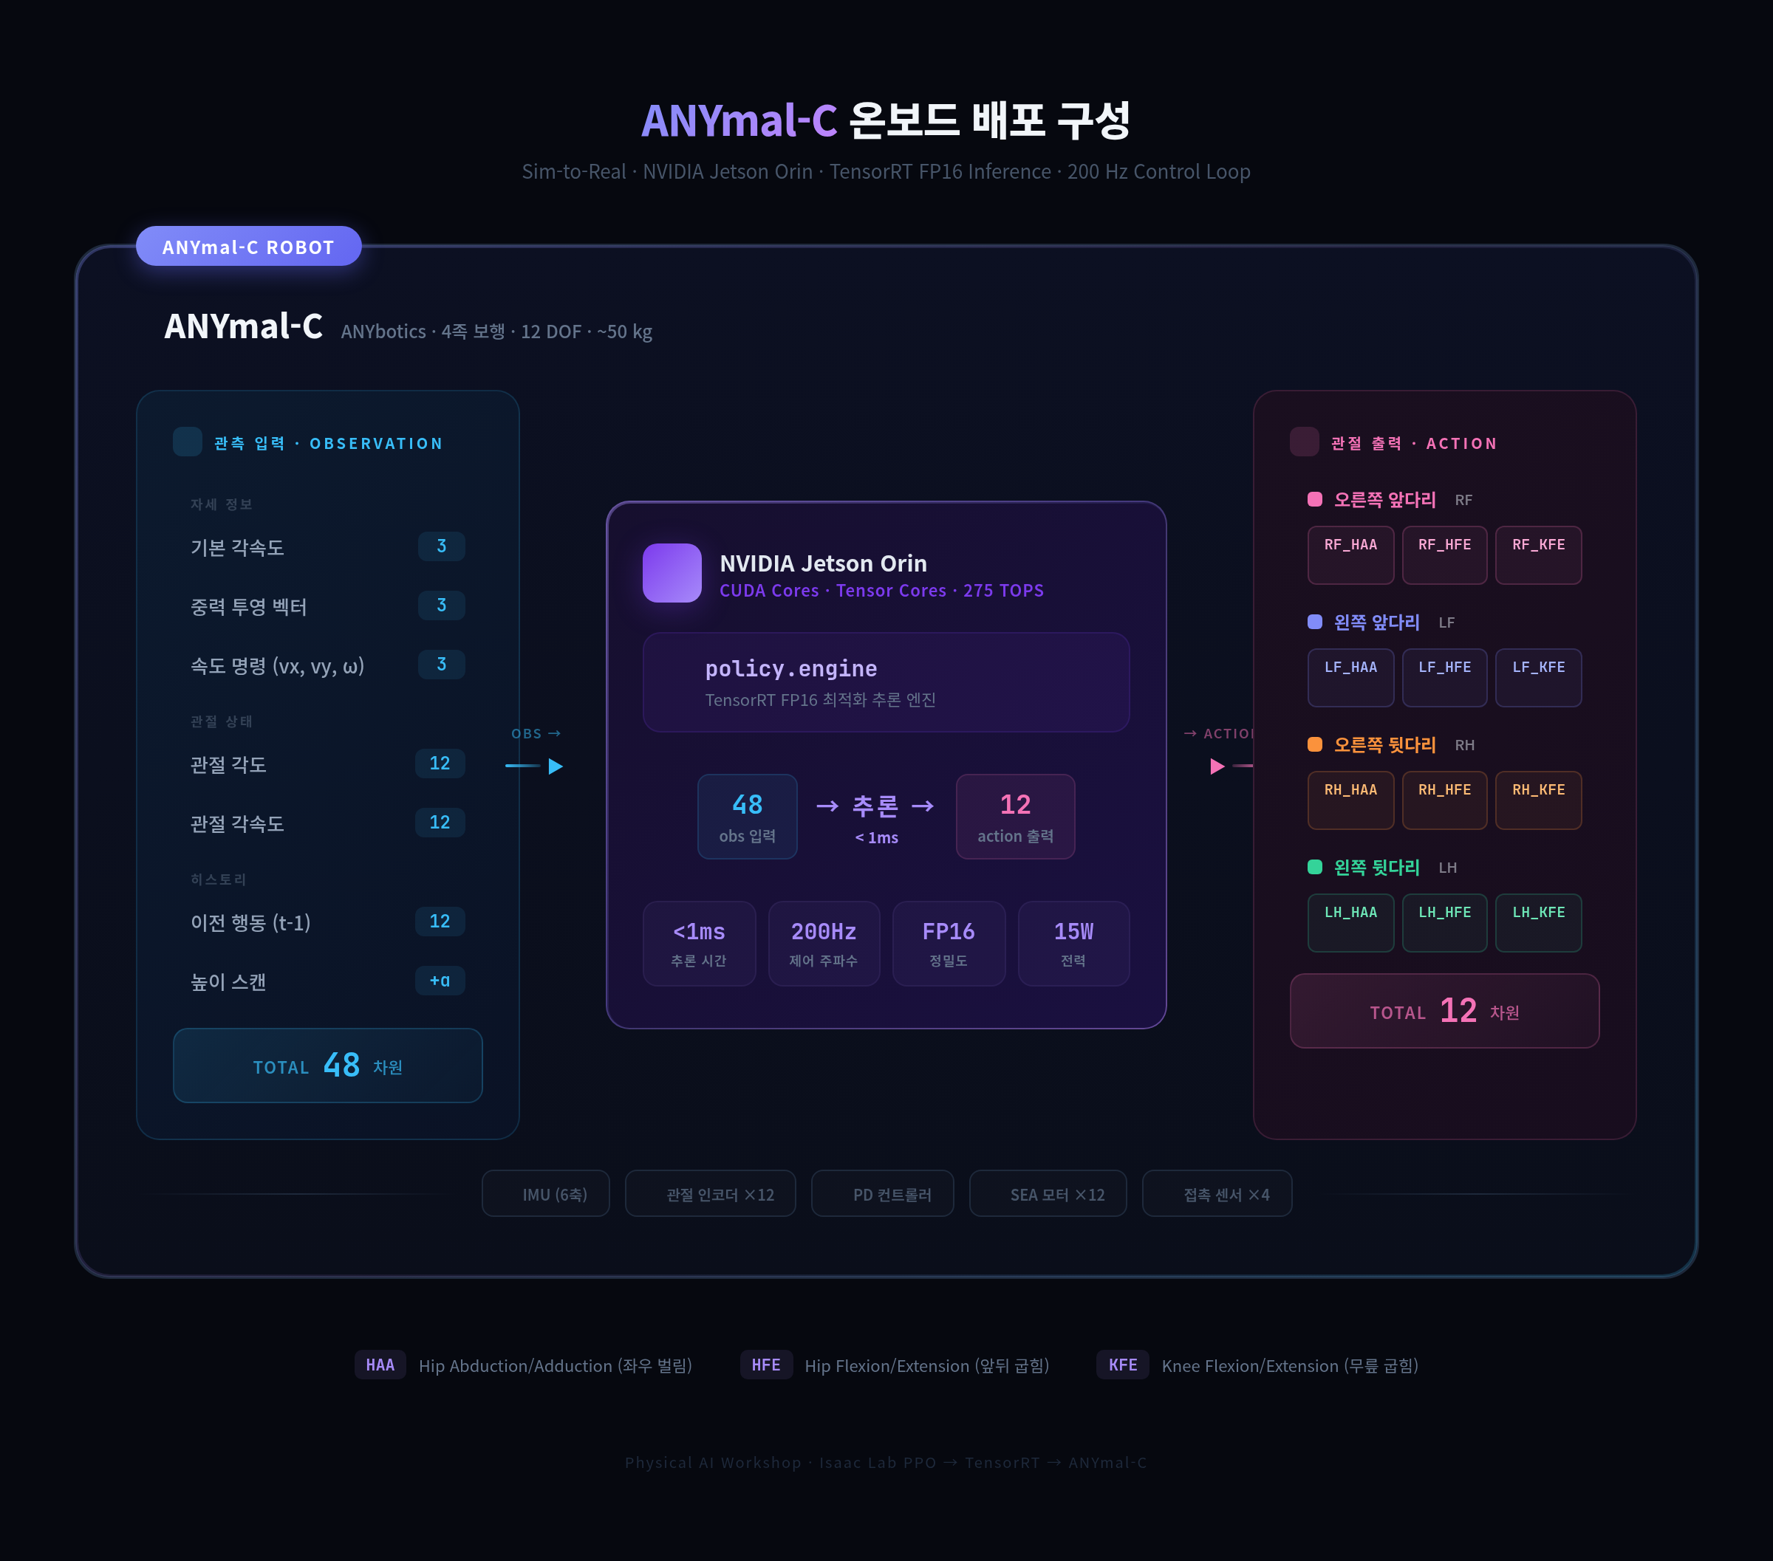
🦿 DEPLOYMENT
10
ANYmal-C 온보드 배포 구성
48차원 관측 → Jetson Orin TensorRT 추론 → 12차원 관절 제어
Physical AI Workshop
10 / Deployment

Slide 11
🔧 APPENDIX
11
실전 트러블슈팅 12선
공식 문서에 없는 실전 함정과 해결법
1
dpkg lock 경합
🟡
7
코어 isaaclab 패키지 누락
🔴
2
EBS 디바이스 이름 (Nitro)
🟡
8
Docker entrypoint 스트리밍 모드
🔴
3
Instance store 이미 마운트
🟡
9
훈련 스크립트 경로 변경
🟡
4
Terraform templatefile 충돌
🟡
10
setuptools 빌드 격리
🔴
5
user_data 재실행 안 됨
🟢
11
Volume mount → editable 파괴
🟡
6
Isaac Lab NGC 이미지 없음
🔴
12
셰이더 캐시 첫 실행 지연
🟢
💡 🔴 Critical 4개 — 이것을 모르면 훈련 시작조차 할 수 없습니다
Physical AI Workshop
11 / Troubleshooting

Slide 12
💰 COST
12
비용 분석
클라우드 GPU로 로봇 AI를 학습하는 실제 비용
☁️
💚
🚀
이번 실습
비용 최적화
대규모
~$12
~$2.50
~$8
g6e.4xlarge On-Demand Seoul · 4시간
g6e.4xlarge Spot Virginia 리전
g6e.12xlarge Spot (4×L40S) Virginia 리전
⏰ GPU 30분 idle → CloudWatch 자동 Stop
💾 S3 체크포인트 자동 동기화 (Spot 대비)
Physical AI Workshop
12 / Cost

Slide 13
✅ SUMMARY
13
이번 워크샵에서 달성한 것
✅ Terraform으로 AWS GPU 인프라를 코드로 구축
✅ Isaac Sim + Isaac Lab Docker 이미지 빌드 (26.8 GB)
✅ 4,096개 병렬 환경에서 PPO 강화학습 실행
✅ 75분 만에 1.47억 timestep 학습 완료
✅ ANYmal-C가 rough terrain에서 안정적으로 보행
✅ 학습된 정책을 JIT/ONNX로 export (sim-to-real 준비)
✅ 총 비용: ~$12 (₩16,000)
🏗️
🐳
🏋️
📊
🎬
🤖
→
→
→
→
→
인프라
Docker
훈련
분석
Play
Sim-to-Real
Physical AI Workshop
13 / Summary

Slide 14
🐾
감사합니다
$12로 4족 보행 로봇이 걷는 법을 배웠습니다
Isaac Lab
PPO
ANYmal-C
시뮬레이션
알고리즘
로봇
GitHub · comeddy/pai-sim-isaaclab

